Slide 1
La Matrice Tétraclasse

Slide 2
Contexte et Définition
La matrice Tétraclasse permet d’évaluer et de classer les attributs d'un produit ou service en fonction de leur impact sur la satisfaction des clients.
Elle s'appuie sur la qualité perçue, analysant la relation entre attentes et performances (Jean-Marc Ferrandi , 2000).

Slide 3
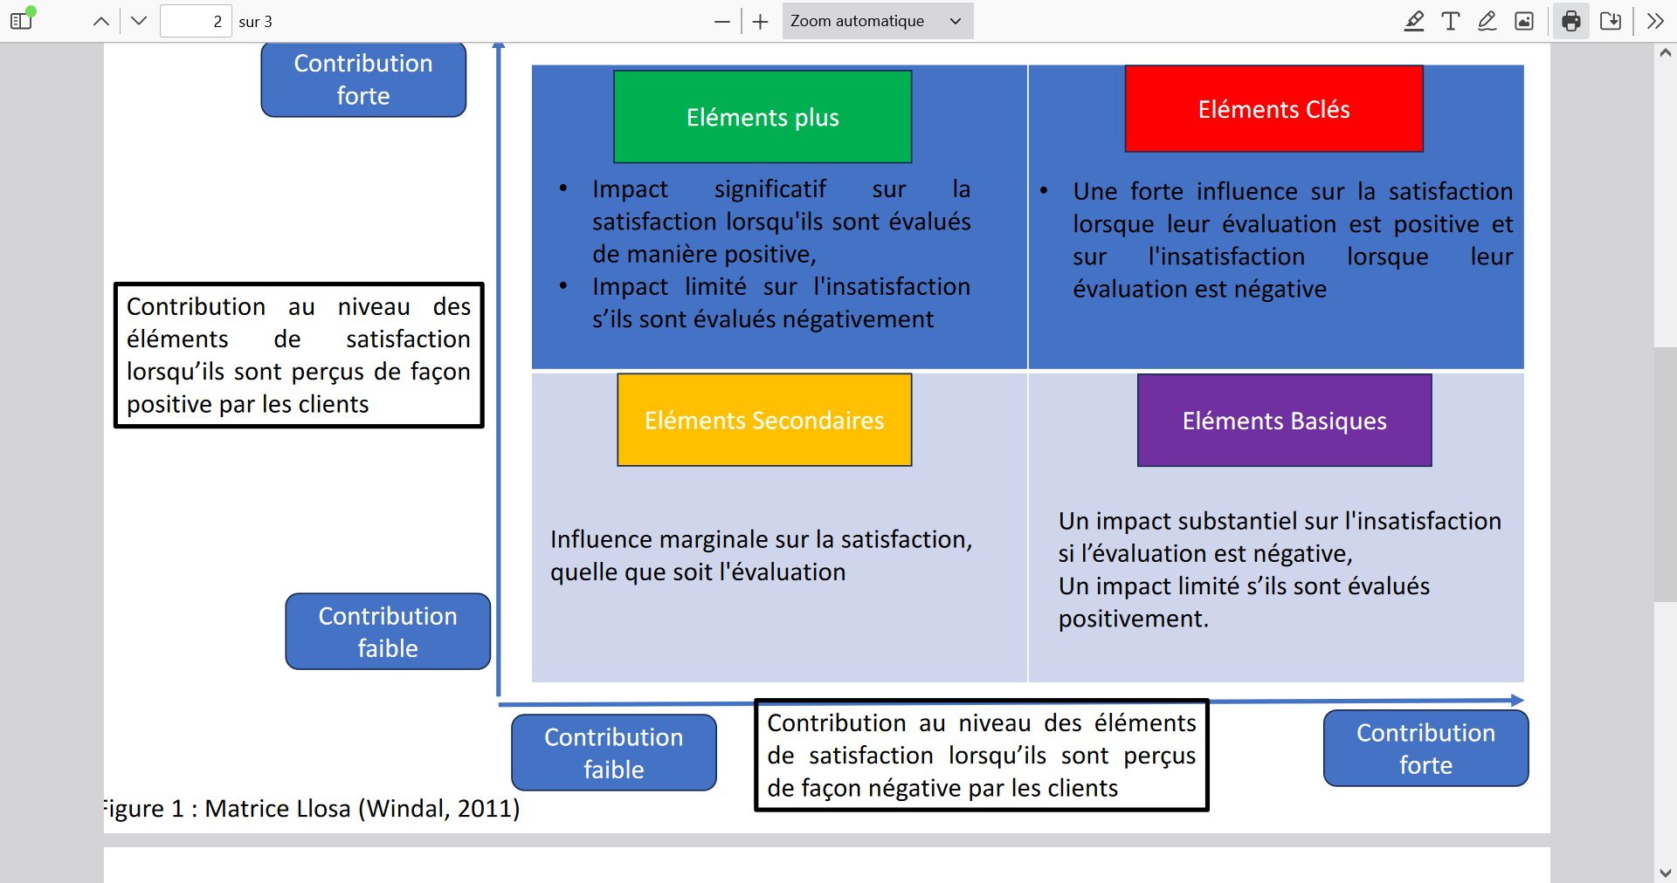
Structure de la Matrice
Division des attributs en quatre catégories :
1. Attributs de base (Essentiels)
2. Attributs de performance (Directeurs)
3. Attributs de charme (Enthousiasmants)
4. Attributs indifférents

Slide 4
Mise en situation
Exemple : Hôtellerie
Attributs de base ?
Attributs de performance ?
Attributs de charme ?
Attributs indifférents ?

Slide 5
Exemple Pratique
Exemple : Hôtellerie
Attributs de base : Propreté, sécurité
Attributs de performance : Rapidité du service
Attributs de charme : Cadeaux de bienvenue
Attributs indifférents : Couleur des serviettes

Slide 6
Méthodologie d’Évaluation
La matrice est utilisée pour hiérarchiser les priorités en se concentrant sur les attributs influents. Elle permet aussi d’allouer les ressources de manière optimale.

Slide 7
Avantages et Limites de la Matrice Tétraclasse
Avantages :
Simplicité et flexibilité
Identification des priorités
Limites :
Subjectivité possible
Nécessité de données clients fiables

Slide 8
Conclusion et Recommandations
La matrice Tétraclasse aide à focaliser les efforts sur les attributs influents pour optimiser l'expérience client.
Il est recommandé de l’intégrer dans la stratégie de gestion de la qualité.

